Slide 1
Weiterentwicklung Geoportal.de
Geoportal 3.0
Martin Lenk

Slide 2
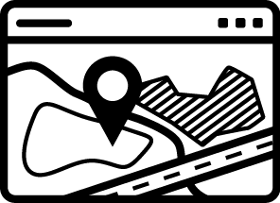

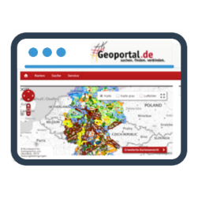




Geoportal.de https://www.geoportal.de/
Zentrale online Plattform zu Daten, Diensten und Applikationen der GDI DE
Recherche | Darstellung | Download von Geoinformationen des öffentlichen Sektors
Mittlerweile über 700 T Ressourcen verfügbar (z.B. zu INSPIRE, OpenData)
GDI-DE basiert auf dienstorientierter Architektur -> standardisierte Schnittstellen
Basis sind konforme Metadaten
BKG ist Betreiber des Geoportal.de
Geodatenkatalog.de
Geoportal.de
…
…
dezentrale Katalogdienste
dezentrale Geodienste

Slide 3
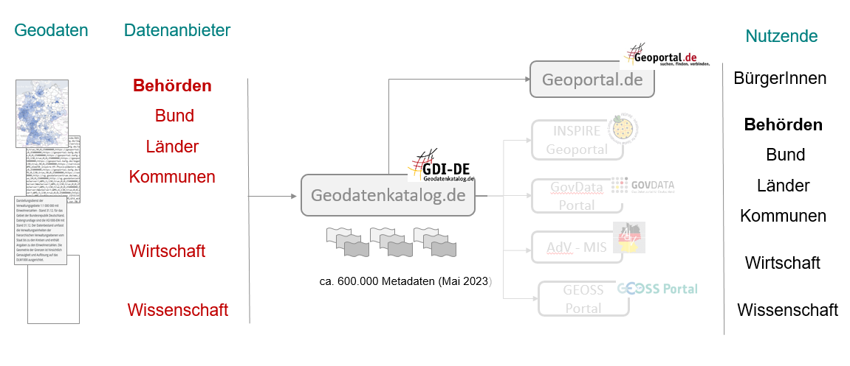
Geoportal.de
Geodaten, Datenanbieter, Nutzende

Slide 4


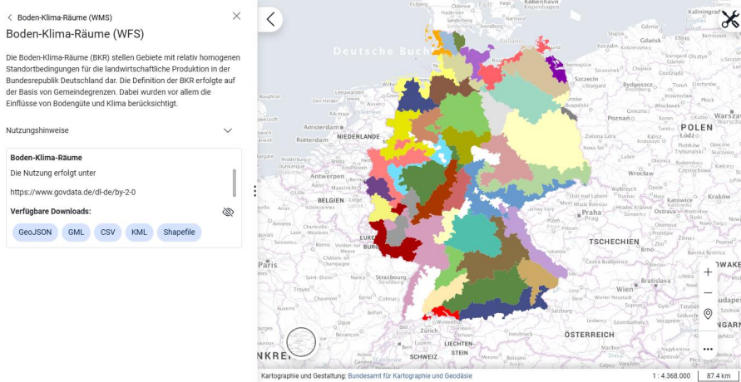

Weiterentwicklung Geoportal
Version 3 des Geoportal.de
Neue bessere Software „Masterportal 3.0“ (IPM, LGV Hamburg)
  Umfangreiche Studien zum UI und UX
  Responsive Design, Barrierefreiheit
  Bedienbarkeit erheblich vereinfacht!
  Erhöhung der IT-Sicherheit
  Nachhaltiger Betrieb und Weiterentwicklung
Neue Inhalte
  Schulbereich, mehr BKG-Angebote (Starkregen, DigZ etc.)
Neue Funktionalität
  Einwohnerzähler, Teilen von Inhalten, räumliche Filterung
Nutzung erheblich erleichtern
Ausbau -> publikumswirksamer Zugangspunkt zu allen BKG-Angeboten

Slide 5


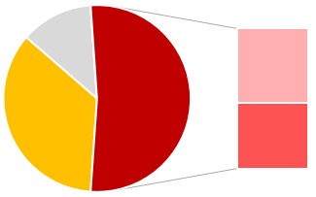


Geoportal.de
Zahlen
ca. 19.000 Seitenbesuche
pro Tag
ca. 10 Minuten
Besuchsdauer
durchschnittlich
ca. 700.000 Metadaten
Geodaten-
dienste
Weitere
53%
52%
35%
47%
Geodatensätze
Download-
dienste
ca. 37 Kataloge,
auf denen Daten
für das Geoportal.de
bereitgestellt werden
Davon über
300.000 INSPIRE-Daten,
welche entsprechend der
INSPIRE-Richtlinie erstellt wurden
Notes:
Ein paar Zahlen zum Geoportal.de:
Pro Tag werden ca. 12.000 Seiten aufgerufen, die durchschnittliche Besuchsdauer sind ca. 10 Minuten und es enthält ca. 630.000 Metadaten (also Informations-Dateien), davon sind mehr als 230.000 INSPIRE-Daten.

Slide 6
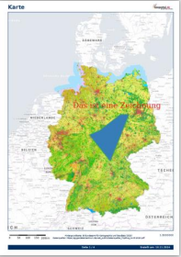


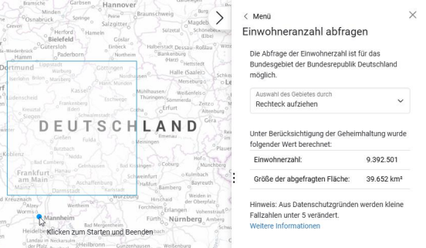
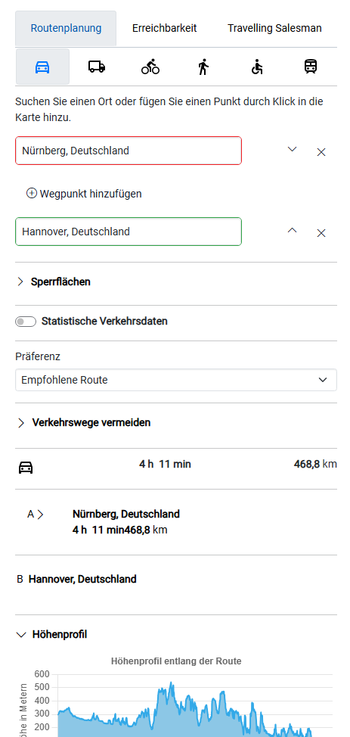
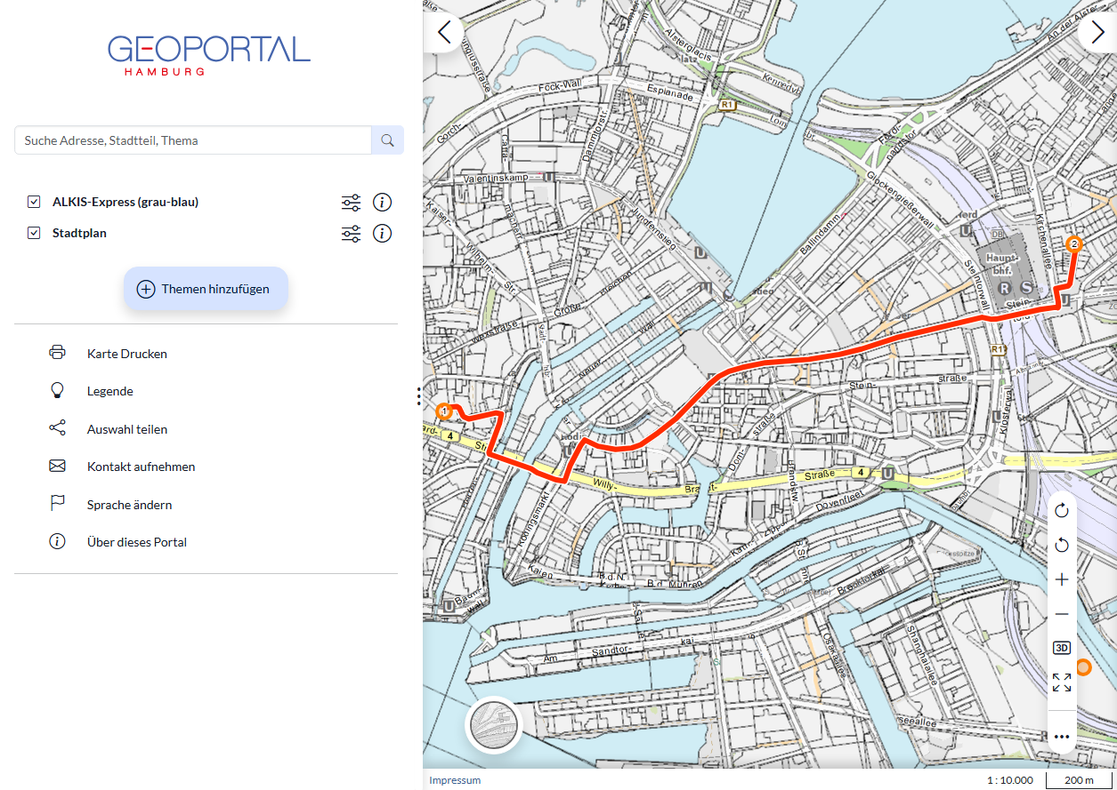
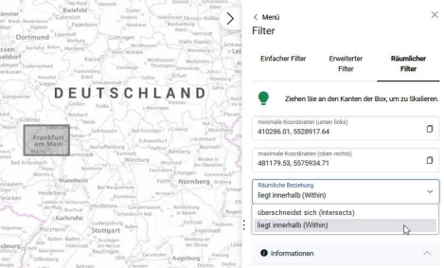
Neue Funktionen
Geoportal.de 3.0
Teilen / Drucken von Inhalten
Einwohnerzahlen
Neue Routing
Oberfläche
Räumliche Filterung

Slide 7

Verbesserung
Technik
Responsives
Design
Download
IT-Sicherheit
Nachhaltigkeit
Performance
Usability

Slide 8
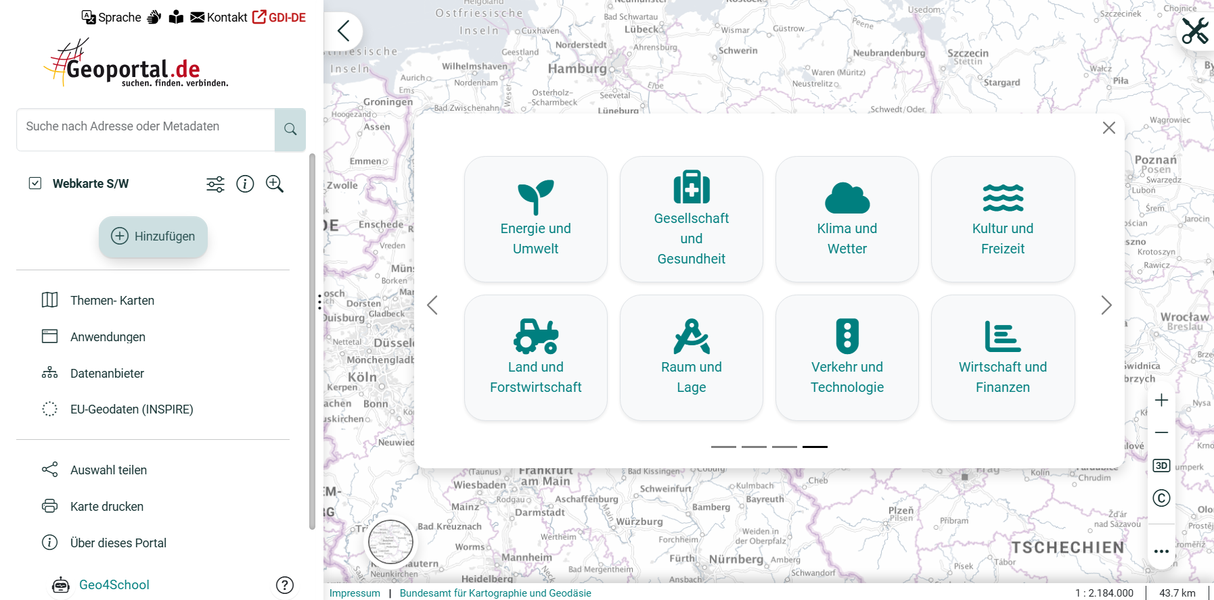
Geoportal.de
Startseite Version 3
Notes:
Farben etc. werden noch angepasst.

Slide 9
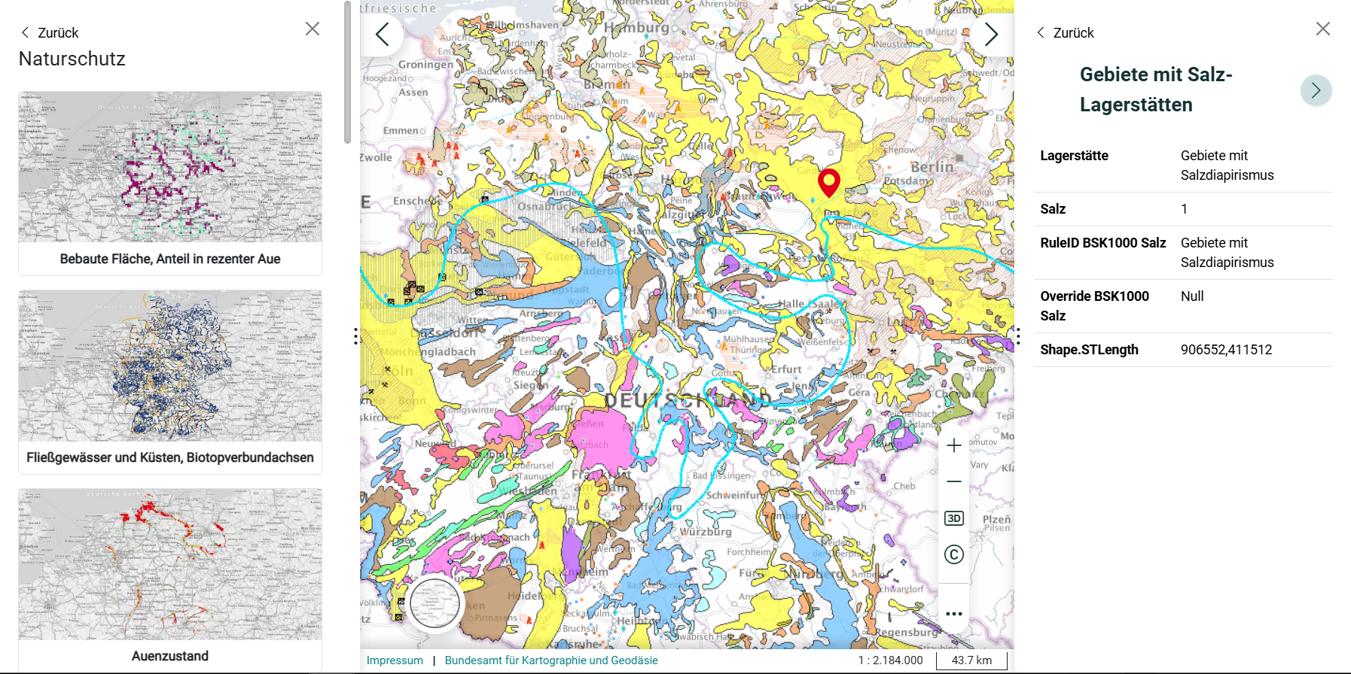
Geoportal.de
Übersichtliche Auswahl an Themenkarten
Notes:
Farben etc. werden noch angepasst.

Slide 10
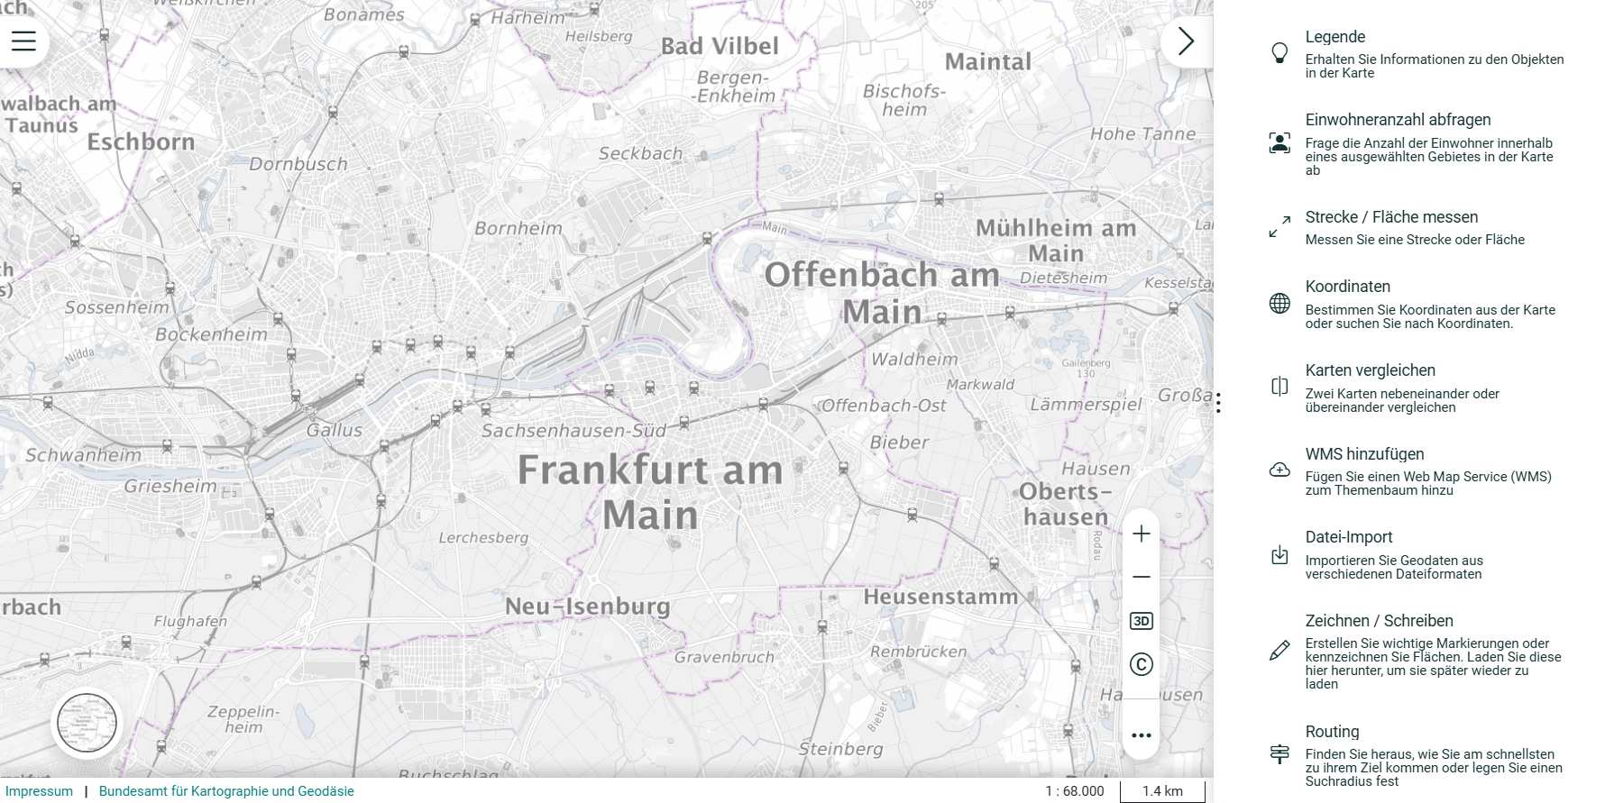
Geoportal.de
Umfangreiche Werkzeuge
Notes:
Farben etc. werden noch angepasst.

Slide 11
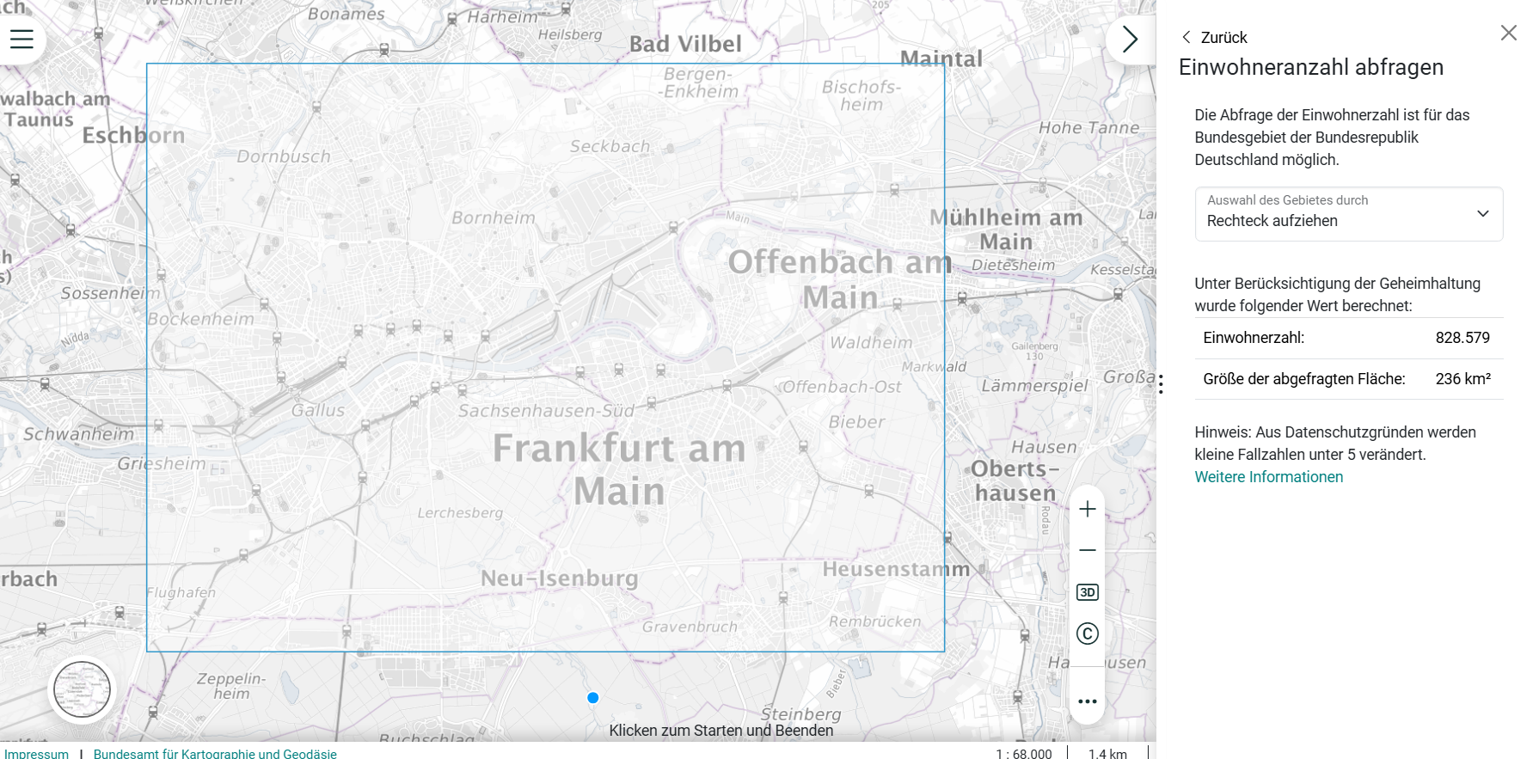
Geoportal.de
Umfangreiche Werkzeuge – hier Einwohnerzähler
Notes:
Farben etc. werden noch angepasst.

Slide 12
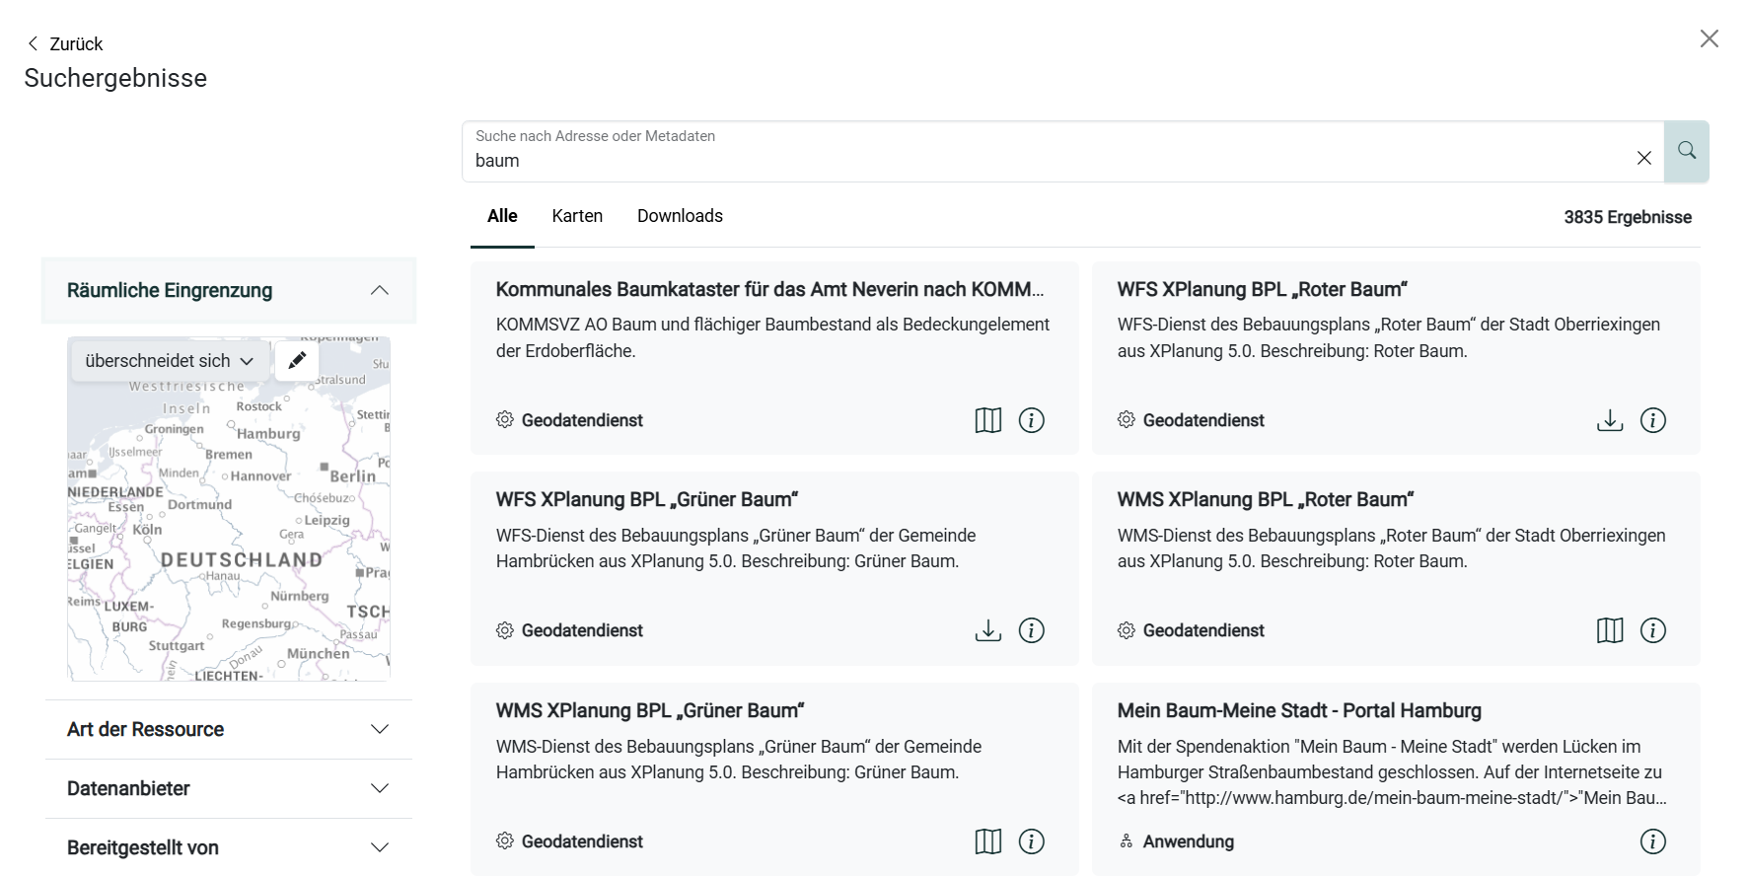
Geoportal.de
Detaillierte Suche nach Geodaten
Notes:
Farben etc. werden noch angepasst.

Slide 13
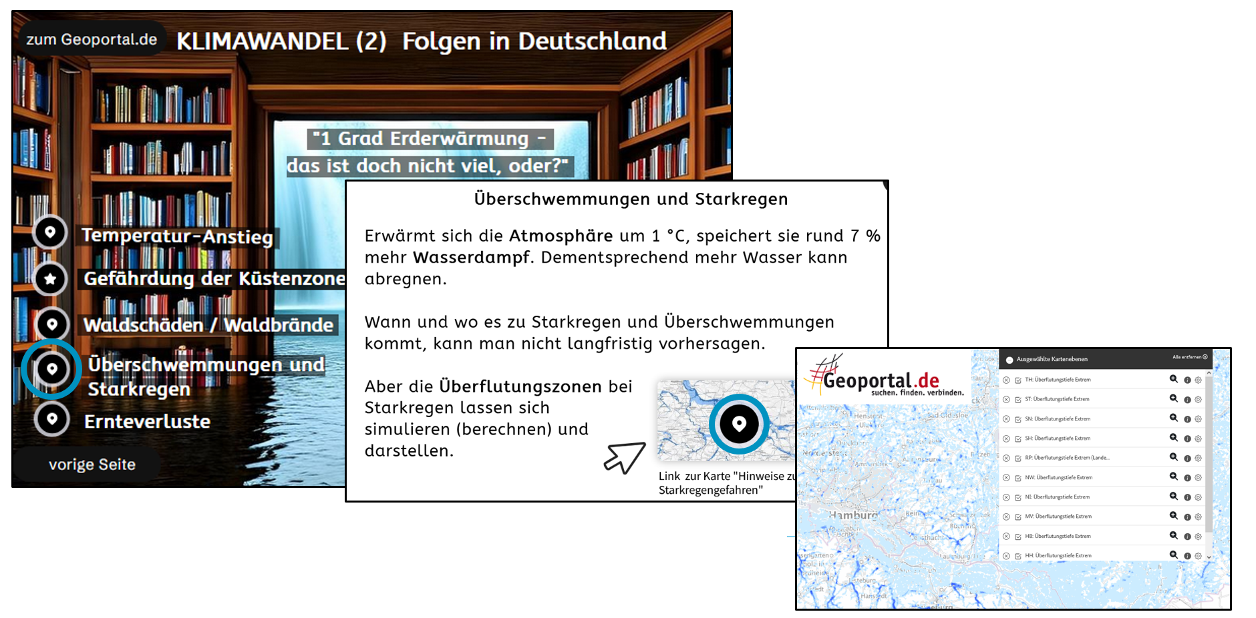

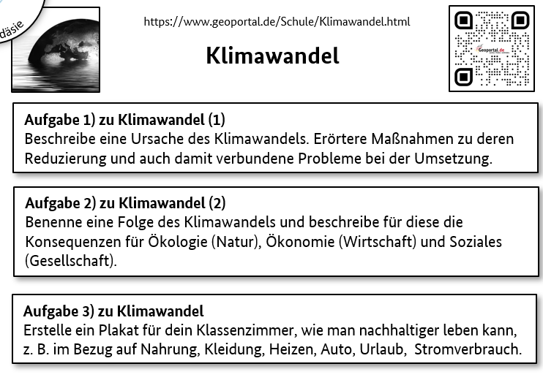

Schulbereich
Interaktive Seiten für Schulen
  Startseite und Geo-Begriffe
  Energie / Klimawandel / Mobilität / Naturgefahren
Zusammenarbeit Verband Schulgeographie Hessen
  Inhaltliche und vor allem didaktische Überarbeitung
  Gemeinsame Veröffentlichung geplant
Fragebogen
  Erarbeitung eines Fragenbogens zum Einsatz im Unterricht
Vermarktung
  Flyer zur Vermarktung des Angebotes
  Versenden von E-Mails an relevante Schulen und Stellen
  Artikel in Fachpresse
  Newsletter, Social Media

Slide 14
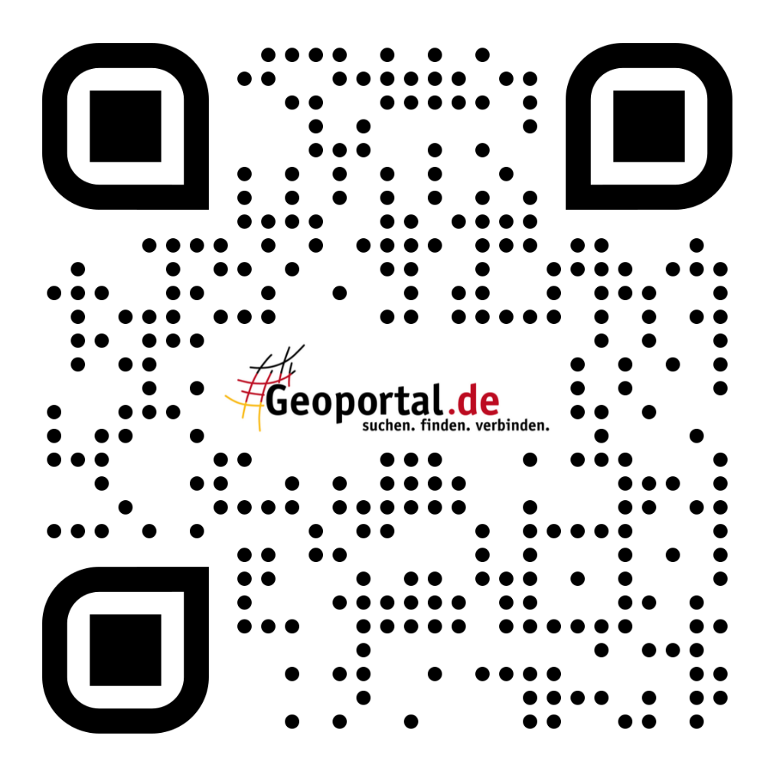

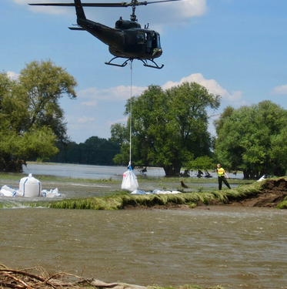




https://www.geoportal.de/Schule/Energie.html
https://www.geoportal.de/Schule/Naturgefahren.html
Energie
Naturgefahren
Aufgabe 1) zu Energie (1)
Wähle eine Energiequelle aus und benenne die Vor- und Nachteile.
Recherchiere dabei auch aktuelle Zahlen und notiere die Datenquellen.
Aufgabe 1) zu Naturgefahren (1)
Analysiere mit Hilfe der Karte „AKTUELLE Flusspegel“, wie die Lage bzgl. Hoch- / Niedrigwasser aktuell in Deutschland ist. Nutze hierfür die Legende.
Aufgabe 2) zu Energie (2)
Erkläre, was „erneuerbare Energien“ sind. Begründe, welche davon du für die Zukunft als besonders wichtig ansiehst [und hebe den Text gut auf, für den Fall, dass du Kanzler oder Kanzlerin von Deutschland wirst ].
Aufgabe 2) zu Naturgefahren (2)
Schätze, wie viele Erdbeben pro Jahr in Deutschland eine Magnitude von über 4 haben. Gehe zur Karte "AKTUELLE Erdbeben“, klicke 8 Punkte an und überprüfe in dem sich öffnenden Fenster den Wert „Magnitude“.
Aufgabe 3) zu Energie
Beschreibe kurz die Information, die dich am meisten überrascht hat und erkläre, warum das so gewesen ist.
Aufgabe 3) zu Naturgefahren
Welche Information war für dich am interessantesten? Beschreibe, wie du
diese in einer heutigen oder zukünftigen Lebenssituation nutzen kannst.
Bundesamt für Kartographie
und Geodäsie
BKG
https://www.geoportal.de/Schule/Mobilität.html
https://www.geoportal.de/Schule/Klimawandel.html
Mobilität
Klimawandel
Aufgabe 1) zu Mobilität (1)
Beschreibe das Problem, welches dir am wichtigsten erscheint.
Entwickle dafür eine möglichst nachhaltige Lösung.
Aufgabe 1) zu Klimawandel (1)
Beschreibe eine Ursache des Klimawandels. Erörtere Maßnahmen zu deren Reduzierung und auch damit verbundene Probleme bei der Umsetzung.
Aufgabe 2) zu Mobilität (2)
Erkläre, warum es vielen Menschen schwerfällt, auf das Auto zu verzichten.
Entwerfe einen Flyer, um für die Nutzung des Fahrrads (oder des ÖPNV) im Alltag zu werben.
Aufgabe 2) zu Klimawandel (2)
Benenne eine Folge des Klimawandels und beschreibe für diese die Konsequenzen für Ökologie (Natur), Ökonomie (Wirtschaft) und Soziales (Gesellschaft).
Aufgabe 3) zu Mobilität
Welche Information war für dich neu oder unerwartet? Recherchiere weiter und erkläre, wie es in diesem Zusammenhang in deiner Heimatregion aussieht.
Aufgabe 3) zu Klimawandel
Erstelle ein Plakat für dein Klassenzimmer, wie man nachhaltiger leben kann, z. B. im Bezug auf Nahrung, Kleidung, Heizen, Auto, Urlaub, Stromverbrauch.

Slide 15







Zum Geoportal.de
Wenn ich das löse, dann kann ich …
in digitale Karten Koordinaten bestimmen.
Wenn ich das löse, dann kann ich …
digitale Karten mit anderen teilen.
Zum Geoportal.de
.
.
Aufgabe 4) zu Mobilität (2)
Karte zu „Rettungspunkte Forst“
(Maßstab 1:136.500 oder kleiner)
Aufgabe zu Klimawandel (1 oder 2)
Karte deiner Wahl
(Maßstab deiner Wahl)
Symbole
Symbole
aktuelle
Daten
aktuelle
Daten
In Deutschland gibt es im Wald Rettungspunkte.
Suche auf der Karte den Rettungspunkt aus , der am nächsten zu deinem Zuhause liegt und ermittle die Koordinaten.
Tipp >> Rechts im Menü
Werkzeuge / Koordinaten / Koordinaten abfragen / Koordinatenreferenzsystem = WGS84 (Grad, Dezimal)
Mit einem Klick auf den Rettungspunkt,
kannst Du dein Ergebnis prüfen.
Wähle eine Karte aus zum Thema „Klimawandel“ und zoome auf deine Heimatregion.
Verschicke den Link (z. B. per E-Mail oder Messenger-Dienst) an jemanden, den du kennst.
Tipp >> Links im Menü
Auswahl teilen
Karten
Karten
Filme
Filme
Zurück zu den
interaktiven Seiten:
Vorherigen Tab
(Reiter) anklicken
Zurück zu den
interaktiven Seiten
Vorherigen Tab
(Reiter) anklicken
Bundesamt für Kartographie
und Geodäsie
BKG
Zum Geoportal.de
Wenn ich das löse, dann kann ich …
in digitalen Karten Flächen messen.
Wenn ich das löse, dann kann ich …
in digitalen Karten eigene Symbole hinzufügen.
Zum Geoportal.de
.
Aufgabe 4) zu Naturgefahren (1)
Karte „Gefahrenbereiche bei Hochwasser“
(Maßstab 1:17.000)
Aufgabe 4) zu Energie (2)
Karte zu „Sonnenscheindauer“
(Maßstab 1: 8.735.500)
Symbole
Symbole
aktuelle
Daten
aktuelle
Daten
Würde man in der Wüste thermische Kraftwerke aufstellen auf einer Fläche, so groß wie ein Viertel von Deutschland, könnte man damit den Strombedarf der ganzen Menschheit decken.
Miss die Fläche (in km²) von ganz Deutschland (mit ca. 15 Klick-Punkten).
Tipp >> Rechts im Menü
Werkzeuge / Strecke/Fläche messen / km²
Zu wissen, welche Stadteile gefährdet sind, hilft bei der Vorbereitung auf Hochwasser.
Zeichne jeweils einen blauen Punkt in vier Kölner Stadtteile, welche gefährdet sind.
Tipp >> Rechts im Menü
Werkzeuge / Zeichnen/Schreiben
Karten
Karten
Filme
Filme
Zurück zu den
interaktiven Seiten
Vorherigen Tab
(Reiter) anklicken
Zurück zu den
interaktiven Seiten
Vorherigen Tab
(Reiter) anklicken

Slide 16
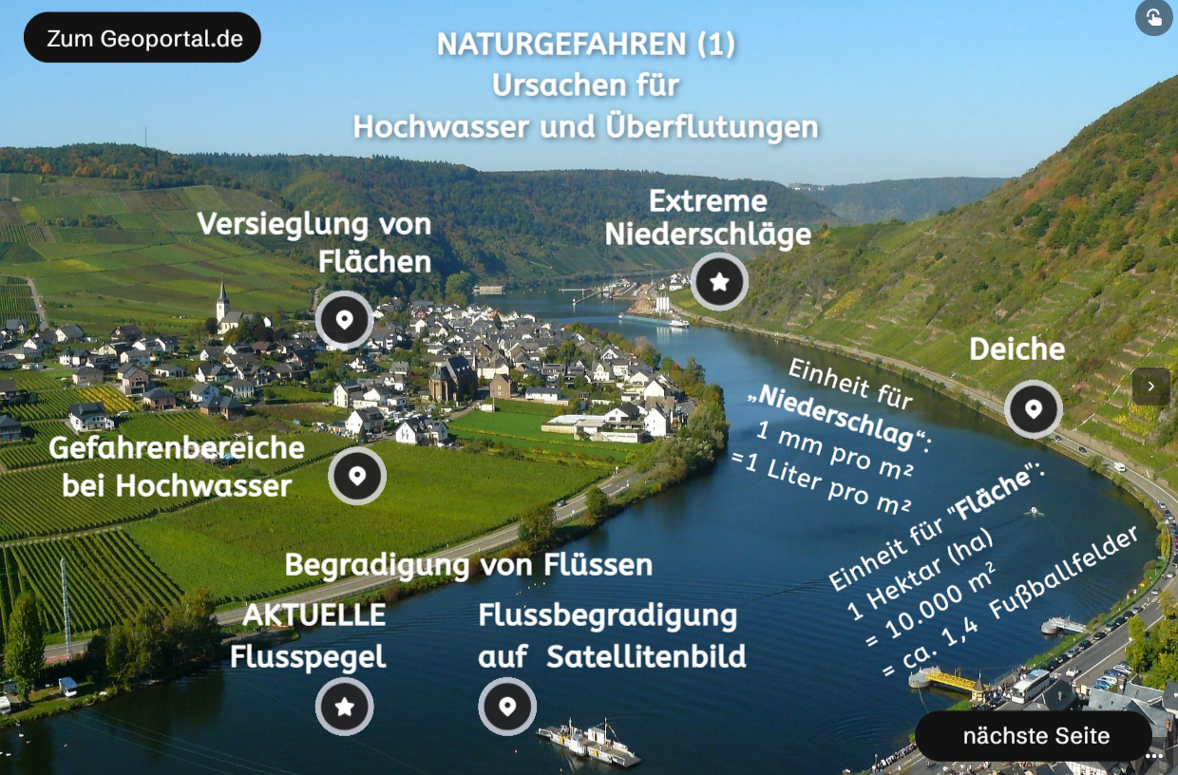

Slide 17
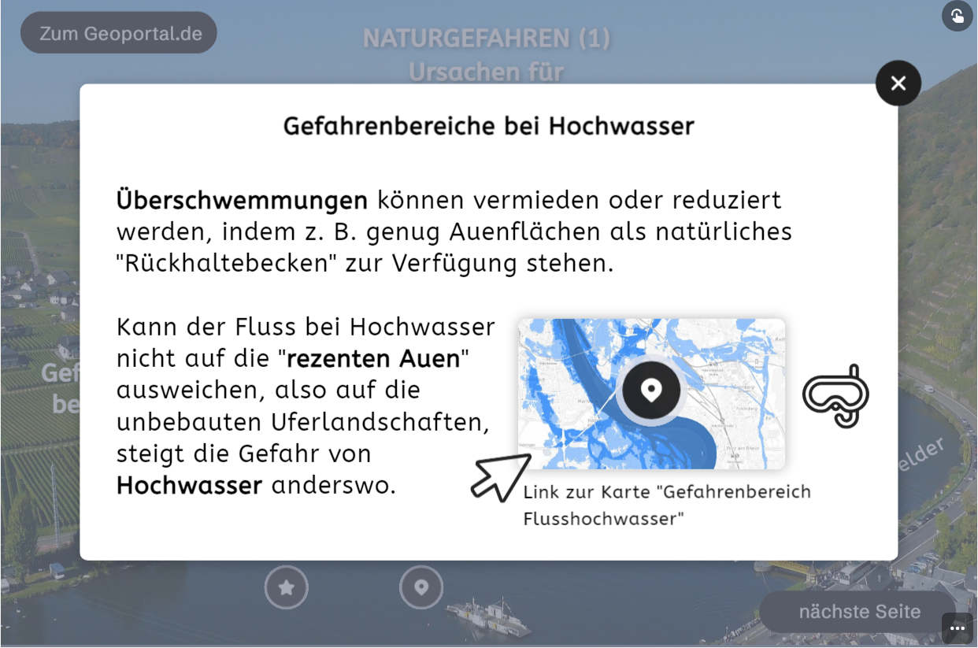

Slide 18
Zeitplanung
Neuentwicklung Geoportal.de 3.0
Fertigstellung Alphaversion März 2025
Fertigstellung Betaversion April 2025
Veröffentlichung Geoportal 3.0 Oktober 2025
Freischaltung Schulbereich Ende 2025

Slide 19
Vielen Dank für Ihre Aufmerksamkeit.
Bundesamt für Kartographie und Geodäsie
Abteilung Geodienstleistungen
Richard-Strauss-Allee 11
60598 Frankfurt am Main
Dr. Martin Lenk
gdl@bkg.bund.de
www.bkg.bund.de
Tel. +49 69 6333 – 345

